Slide 1
Владимир Галактионович Короленко 15 июля 1853-25 декабря 1921гг.
Выполнила:Смирнова Вика, 6р 1 класс.

Slide 2
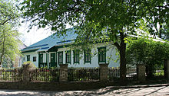
Семья Короленко.
Короленко родился в Житомире в семье уездного судьи. Дед писателя происходил из казацкого рода; его сестра Екатерина Короленко — бабушка академика Вернадского. Отец писателя, суровый и замкнутый и вместе с тем неподкупный и справедливый, Галактион Афанасьевич Короленко (1810—1868), имевший на 1858 г. чин коллежского асессора и служивший житомирским уездным судьёй, оказал огромное влияние на формирование мировоззрения сына. Мать писателя, Эвелина Иосифовна, была полькой, и польский язык Владимир знал с детства. У Владимира был старший брат Юлиан, младший — Илларион и две младшие сестры — Мария и Эвелина.
Житомирский дом, в котором прошли детские и ранние юношеские годы В. Короленко, с 1972 года — музей

Slide 3
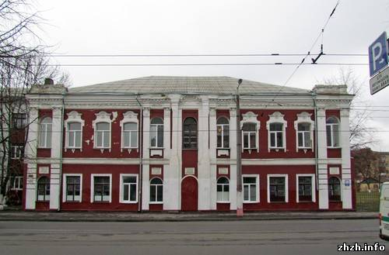
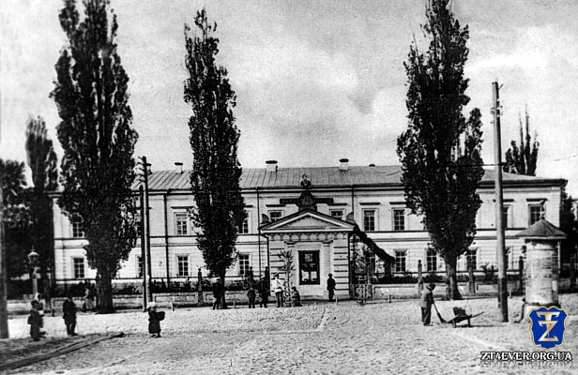
Учеба Короленко.
Владимир Короленко начал учёбу в польском пансионе Рыхлинского, затем учился в Житомирской гимназии, а после того как отец был переведён по службе в Ровно, продолжил среднее образование в Ровенском реальном училище, окончив его уже после смерти отца. В 1871 году поступил вПетербургский технологический институт, но из-за материальных трудностей вынужден был его покинуть и перейти в 1874 году на стипендию в Петровскую земледельческую академию в Москве.

Slide 4
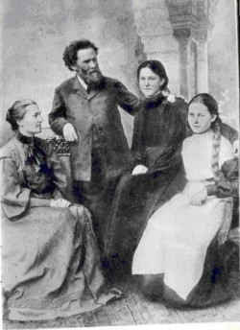
Жена Владимира.
С женой и детьми Натальей и Софьей
В 1885 году Короленко разрешили поселиться в Нижнем Новгороде. Нижегородское десятилетие (1885—1895) — период наиболее плодотворной работы Короленко-писателя, всплеска его таланта, после которого о нём заговорила читающая публика всей Российской империи. В январе 1886 года в Нижнем Новгороде Владимир Галактионович женился на Ивановской Евдокии Семёновне, которую давно знал и с которой проживёт всю оставшуюся жизнь.

Slide 5
Литературная карьера.
В 1886 году вышла его первая книга «Очерки и рассказы», в которую вошли сибирские новеллы писателя. В эти же годы Короленко публикует свои «Павловские очерки. В произведении описывается тяжёлое положение кустарей-металлистов, задавленных нищетой.

Slide 6
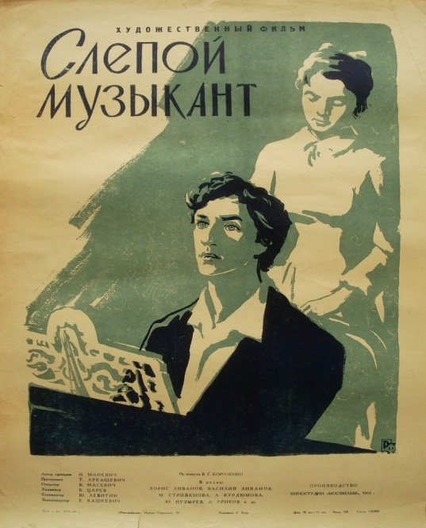
Настоящим триумфом Короленко стал выход его лучших произведений — «Сон Макара» (1885), «В дурном обществе» (1885) и «Слепой музыкант» (1886). В них Короленко с глубоким знанием человеческой психологии по-философски подходит к разрешению проблемы взаимоотношения человека и общества. Материалом для писателя послужили воспоминания о детстве, проведённом на Украине, обогащённые наблюдениями, философскими и социальными выводами зрелого мастера. По мнению писателя, полноту и гармонию жизни, счастье можно почувствовать, только преодолев собственный эгоизм, став на путь служения народу.

Slide 7
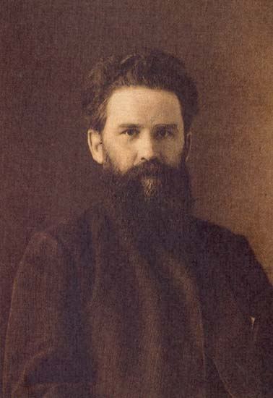
Публицистика и общественная деятельность.
Популярность Короленко была огромна. Писатель привлекал внимание общественности к самым острым, злободневным вопросам современности. Он разоблачал голод 1891—1892 годов (цикл эссе «В голодный год»), привлёк внимание к «Мултанскому делу», обличал царских карателей, жестоко расправлявшихся с украинскими крестьянами, борющимися за свои права («Сорочинская трагедия», 1906), реакционную политику царского правительства после подавления революции 1905 года («Бытовое явление», 1910).

Slide 8
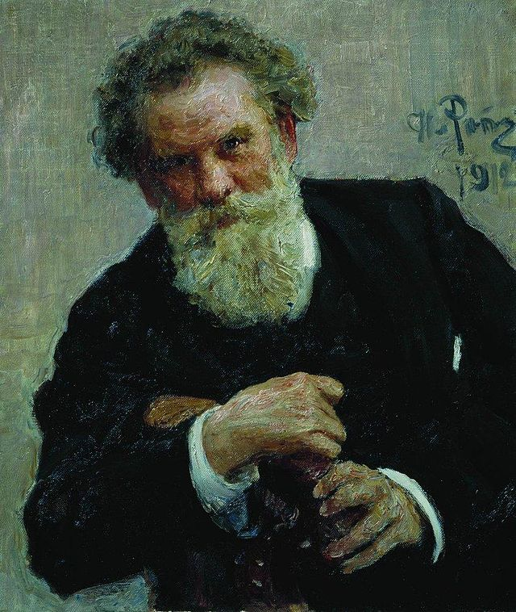
Честь
В 1900 г. Владимир Галактионович стал почётным академиком по разряду изящной словесности. Но в 1902 г. он вместе с А. П. Чеховым отказался от этого звания в знак протеста против отмены академией выборов М. Горького.

Slide 9
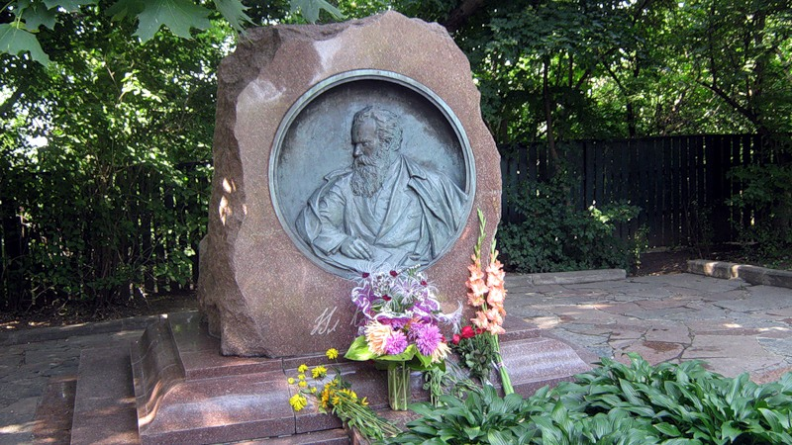
Смерть
Умер 25 декабря 1921 г. в Полтаве

Slide 10
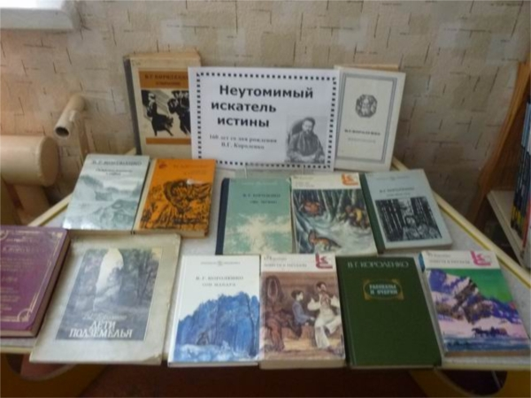
Спасибо за внимание!

